Slide 1
CASE-STUDY SNAKE GAME
Người thực hiện:
Đỗ Trọng Hải – C0223G1

Slide 2
STATUS SUMMARY
Lập trình trò chơi rắn săn mồi
Sử dụng các kiến thức đã học trong MD1
Hiện thị các chức năng của rắn
Gồm: rắn , đồ ăn , thân rắn và game play.

Slide 3
I. Ý TƯỞNG
Tạo ra cách chơi cơ bản về rắn săn mồi với các bài học đã học .
Sử dụng javascpirt để tạo các thành phần:
Index: file html chứa giao diện của game.
Config: chứa các hằng số trong game (độ rộng, độ cao, …).
Snake: class thực hiện điều khiển con rắn.
Game: chứa code của toàn bộ game.
Food: hiện thị ra thức ăn con rắn có thể ăn

Slide 4
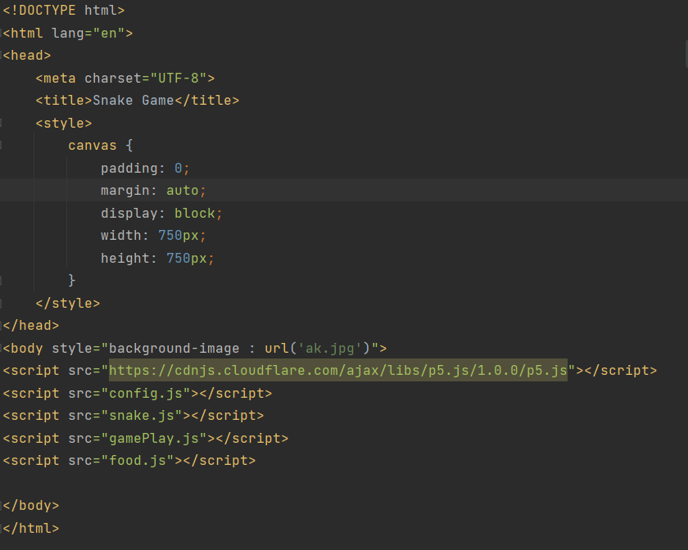
II. THỰC HIỆN
2.1 Thiết kế giao diện và Hiển thị rắn
Phần giao diện khá đơn giản, sẽ gồm một lưới các ô vuông. Mỗi ô vuông sẽ hiển thị một phần thân con rắn, hoặc là mồi. Chúng ta tạo ra 4 file:
1. Index.html
Mượn thự viện có sẵn trên p5.js:
setup(): Đây là function sẽ chạy ngay lập tức khi mở chương trình. Thường thì hay dùng để config cho chương trình.
draw(): Function này sẽ chạy ngay sau setup() ở trên. Đây là function chính của p5.js và sẽ được lặp đi lặp lại đến khi kết thúc chương trình.

Slide 5
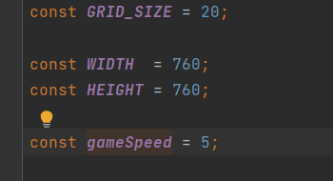
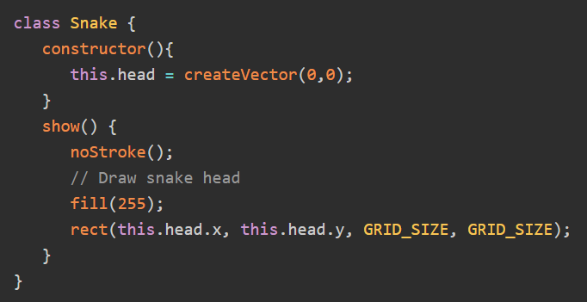
II. THỰC HIỆN
2.1 Thiết kế giao diện và Hiển thị rắn
2. Config.js
Ta gọi các hằng số đơn vị, độ cao, độ rộng, tốc độ game
3. Snake.js
Đầu tiên, ta tạo ra một con rắn với phần đầu ở tọa độ (0,0) trên màn hình.
Class này sẽ có một hàm show(), giúp hiển thị con rắn lên màn hình.

Slide 6
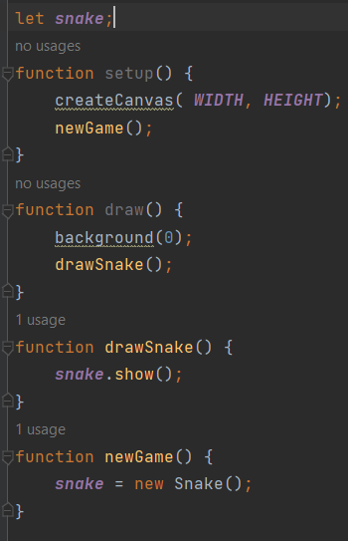

II. THỰC HIỆN
2.1 Thiết kế giao diện và Hiển thị rắn
4. Gameplay.js
Sau khi chạy code, bạn sẽ được một màn hình kết quả: Bạn sẽ thấy một ô vuông màu trắng được vẽ ở tọa độ (0,0), đó chính là đầu của con rắn.

Slide 7
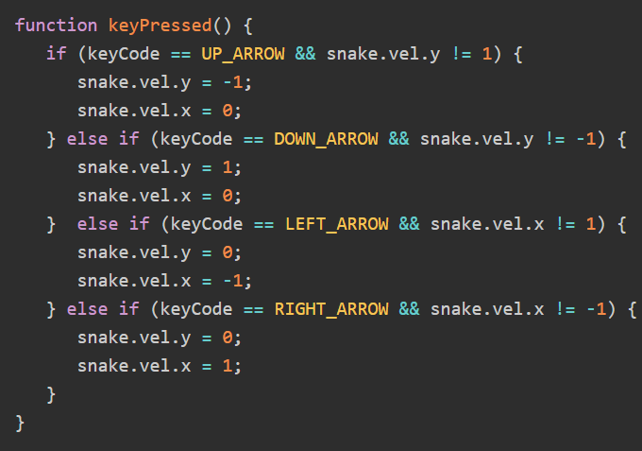
II. THỰC HIỆN
2.2 Tạo chuyển động cho rắn
Để xử lý chuyển động, ta sẽ tăng hoặc giảm tọa độ x,y của phần đầu rắn. Vậy ta sẽ có 4 trường hợp như sau:
Đi lên: y += 1.
Đi xuống: y -= 1.
Sang trái: x -= 1.
Sang phải: x += 1.
Nhưng như vậy sẽ phải xử lý 4 trường hợp rất dài dòng. Vậy nên ta sẽ dùng một Vector khác, gọi là Vector vel dùng để xác định phương hướng đang đi.
Đi lên: vel = (0, 1);
Đi xuống: vel = (0, -1);
Sang trái: vel = (-1, 0);
Sang phải: vel = (-1, 0);
Để thay đổi giá trị cho vel mỗi khi người chơi nhấn các phím mũi tên, ta sẽ viết thêm 1 hàm là keyPressed() trong file game.js

Slide 8
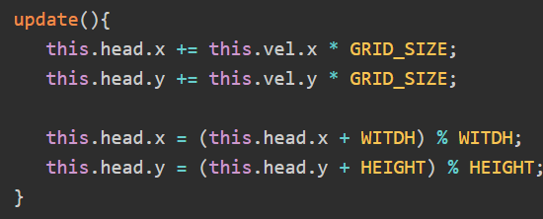
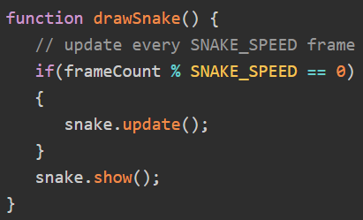
II. THỰC HIỆN
2.2 Tạo chuyển động cho rắn
Ta cũng sẽ viết thêm một hàm vào class Snake là update() để cập nhật lại vị trí của con rắn
Hàm drawSnake() cũng sẽ được viết thêm để cập nhật lại vị trí

Slide 9
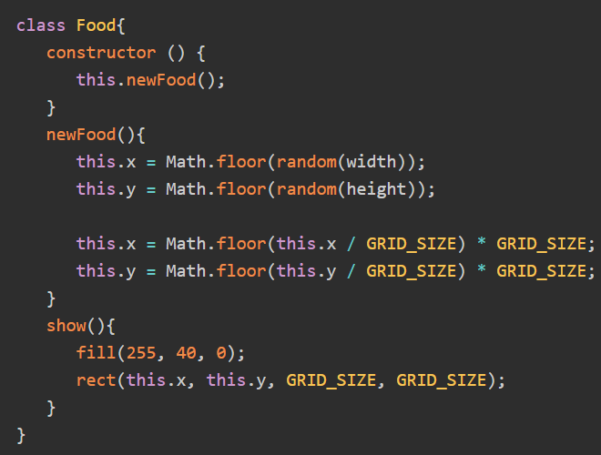

II. THỰC HIỆN
2.3 Hiện thị thức ăn:
Ta sẽ hiển thị ra thức ăn để rắn có thể ăn. Tạo thêm một file food.js nữa để xử lý phần này. Sẽ có hàm newFood() để tạo lại tọa độ của thức ăn một cách ngẫu nhiên và một hàm show() để hiển thi lên màn hình game.
Sau đó trong hàm drawSnake() chỉ cần gọi thêm

Slide 10
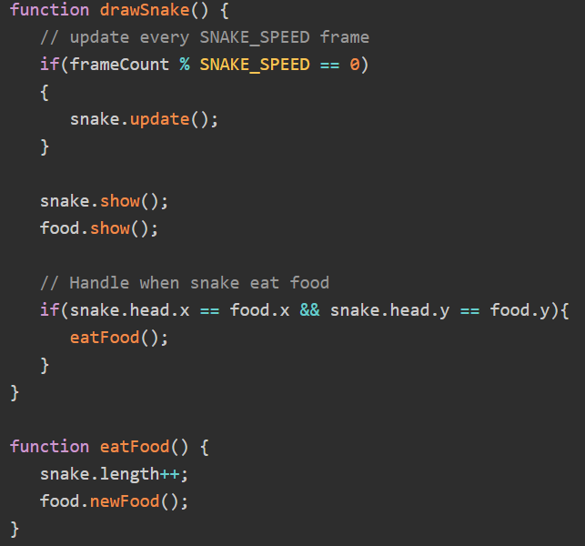
II. THỰC HIỆN
2.4 Xử lí khi rắn ăn thức ăn:
Để biết được khi nào rắn đã ăn mồi, ta chỉ cần kiểm tra xem tọa độ của phần head có trùng với tọa độ của food không, đồng thời cũng tạo thêm 1 biến length ở bên snake - đây sẽ là chiều dài của con rắn, mỗi khi ăn mồi sẽ tăng thêm 1. Ta viết thêm vào file game.js như sau:

Slide 11
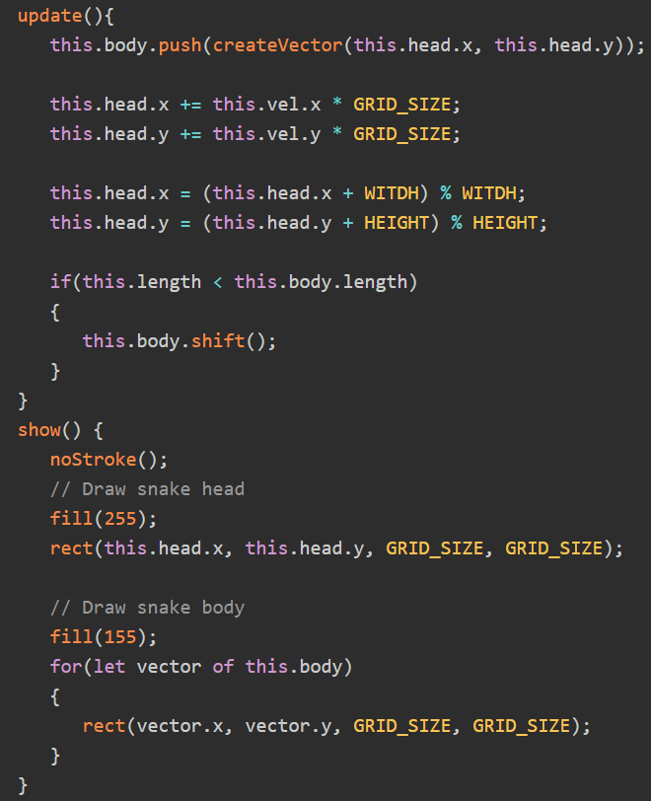
II. THỰC HIỆN
2.4 Xử lí khi rắn ăn thức ăn:
Như vậy là ta đã hoàn thành phần ăn thức ăn. Tiếp theo sẽ đến việc xử lý phần thân của con rắn, làm sao để mỗi khi ăn thức ăn thì nó sẽ dài ra.
Chúng ta sẽ thêm đoạn code sau vào hàm update() và show() của con rắn, đoạn code này sẽ update lại vị trí của phần thân rắn, dựa theo biến length.

Slide 12
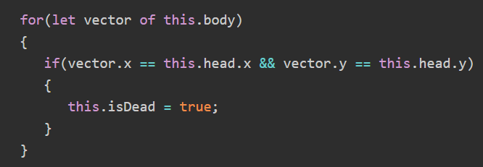
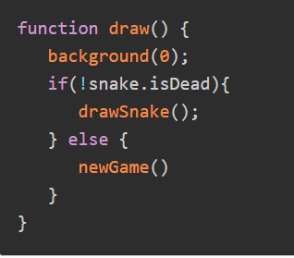
II. THỰC HIỆN
2.4 Xử lí khi game kết thúc:
Trò chơi kết thúc khi con rắn cắn vào thân của nó, tương tự như phần ăn thức ăn, ta chỉ cần kiểm tra xem có phần thần nào trùng tọa độ với head hay không là được. Ta tạo thêm 1 biến isDead tượng trưng cho trạng thái của con rắn và thêm đoạn code sau vào hàm update().
Và hàm draw() cũng sẽ được chỉnh lại, để mỗi khi isDead == true thì sẽ tạo lại 1 game mới.

Slide 13


